Slide 1
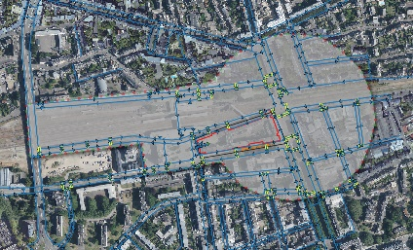
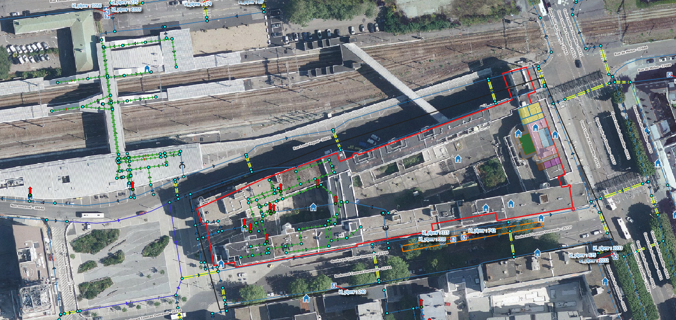
SIG & Accessibilité
Gouvernance du projet
SIG & Accessibilité - Gouvernance

Slide 2
LE CAS D’UN EPCI sans compétence voirie
2009 : études et diagnostics complets menés pour dresser un constat de l’état d’accessibilité du territoire.
Création d’une commission intercommunale pour l’accessibilité (CIA)
Suivi des travaux.
Liste des établissements recevant du public
Mise en place d’un groupe de travail.
Recenser, centraliser, visualiser, mettre à jour les informations géographiques.
Un réseau de référents dans les communes.
INFORMER LE MIEUX POSSIBLE LES PERSONNES EN SITUATION DE HANDICAP DU DEGRE D’AUTONOMIE
DE LEURS DEPLACEMENTS

Slide 3
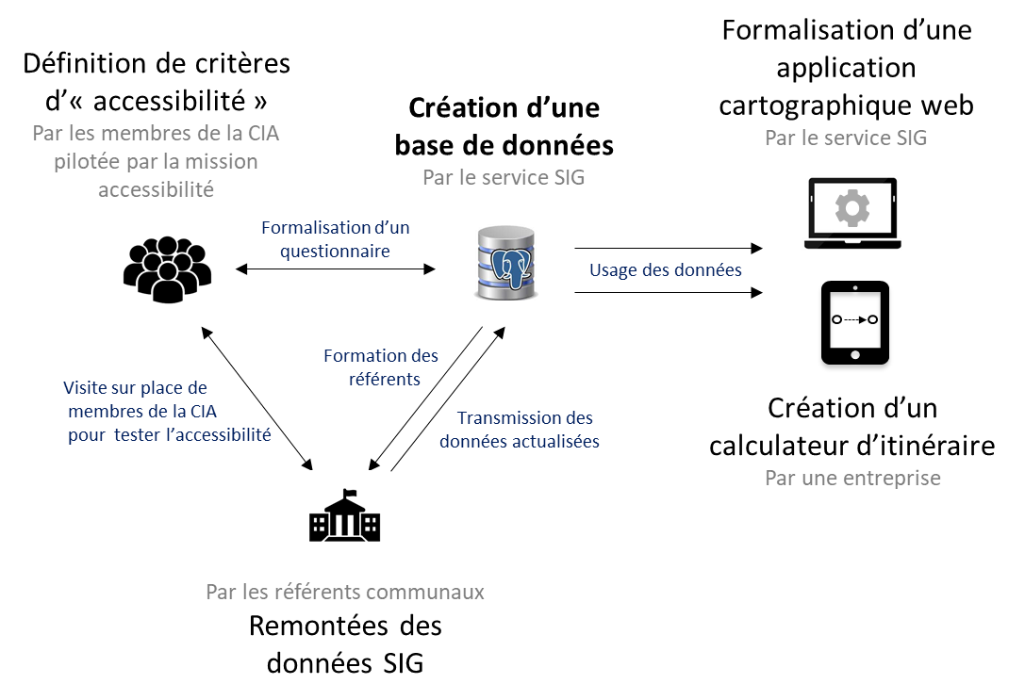
Dans ce cadre, la CIA de Lorient Agglomération, appuyée par le conseil communautaire et les différents services, a décidé de mettre en place un outil numérique pertinent et innovant offrant la possibilité de visualiser efficacement la cartographie de l’accessibilité de toute la chaîne de déplacement sur l’ensemble du territoire. La méthodologie mise en œuvre a été la suivante :

Slide 4
LES PREREQUIS SIG EN 2010
Une base de données PostGRE/PostGIS.
Conception d’un modèle de données pour stocker les informations géographiques.
Réalisation d’un graphe de Cheminement.
Développement d’une application cartographique web pour faciliter les remontées d’informations.
Animer le réseau des référents SIG/ACCESSIBILITE.
Cette carte en ligne est le résultat d’une volonté politique concrétisée par un travail collaboratif entre les membres de la CIA pour les travaux de critérisation et de référencement de données, l’équipe du Système d’information géographique pour la constitution de la base de données et la méthode de restitution ainsi que de la direction des systèmes d’information pour le développement des fonctionnalités.

Slide 5
Lorient Agglomération - Secteur Gare
Médiathèque François Mitterrand
Gare de Lorient
Esplanade de la gare
Pôle Multimodal

Slide 6
LES DONNEES NECESSAIRES A QUALIFIER
Un référentiel voirie-adresse.
Un référentiel des points d’intérêts (équipements, ERP, toilettes publiques…).
Réalisation d’un graphe de Cheminement.
Les points d’arrêts et quai bus.
Un graphe de cheminement caractérisant 10 populations.
Les stationnements PMR.

Slide 7
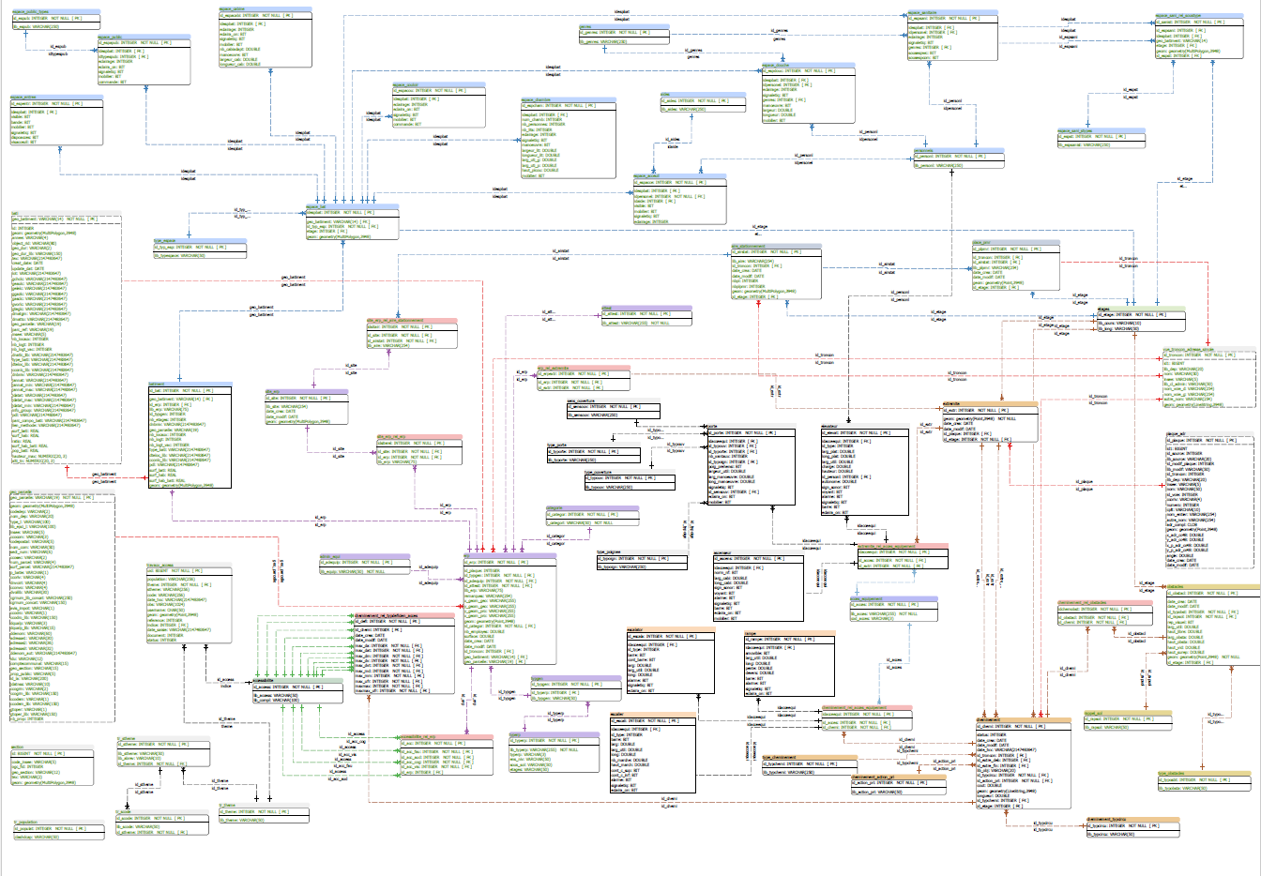
LE MODELE CONCEPTUEL DE LORIENT AGGLO

